Slide 1


Slide 2


5 CLÉS
POUR PROTÉGER SA MARQUE
Anna HUCHET
Chargée d’affaires propriété industrielle Juriste PI, INPI
Anthony Dorison
Juriste marques
Juriste PI, INPI

Slide 3

SOMMAIRE
1
Introduction : Qu’est-ce qu’une marque ?
2
Choisir LE bon type de marque
3
Déterminer les produits et services
4
Vérifier la disponibilité
5
Anticiper l’extension à l’international
6
Gérer sa marque après le dépôt

Slide 4

INTRODUCTION :
QU’EST CE QU’UNE MARQUE ?
1
2
  Une MARQUE, est un signe qui a pour objet de distinguer les produits
  et services de votre entreprise par rapport à une autre
3
  Attention : ≠ Dénomination sociale qui désigne le nom de votre société
4
Dénomination sociale
PARFUMS CHRISTIAN DIOR
Marques
  DIOR
  CHRISTIAN DIOR
  MISS DIOR
  L’OR J’ADORE
  GRIS DIOR
  POISON
  FAHRENHEIT
5
6

Slide 5

CLÉ 1 : CHOISIR LE BON TYPE DE MARQUE
1
SUR LE FOND
Choisir un signe distinctif par rapport à votre activité (produits et services)
2
3
EX : signe choisi: « chocolat »
EX : signe choisi: « petit bateau »
4
Pour de la pâtisserie, livres, cours de cuisine
Pour des services de location de bateaux
Pour des services de production de film
Pour des vêtements
5
En choisissant un nom qui n’a « pas de lien direct » avec votre activité, il sera mieux retenu par les consommateurs, et plus facilement validé par l’INPI
6

Slide 6







CLÉ 1 : CHOISIR LE BON TYPE DE MARQUE
1
2
SUR LA FORME
Nom ? Nom + logo? Logo seul? Etc.
Choisir un signe tel qu’il sera exploité
  Attention : Penser à la cession des droits d’auteur !
3
4
5
6

Slide 7

CLÉ 2 : DÉTERMINER LES PRODUITS ET SERVICES
1
Objectif : Optimiser la portée de votre marque
Après paiement, on ne peut plus changer le modèle de marque, ni les produits et services visés au dépôt!
2
Personnaliser votre libellé en fonction de votre activité
3
! NI TROP LARGE, NI TROP PRECIS !
4
Se servir de la classification de Nice : 45 classes
5
Utiliser l’outil en ligne TMclass: http://tmclass.tmdn.org/ec2/?lang=fr
6
  Ne pas raisonner par classe :
  - Logiciels (classe 9) / Lunettes (classe 9)
  - Logiciels (classe 9)/ Conception de logiciel (classe 42)

Slide 8
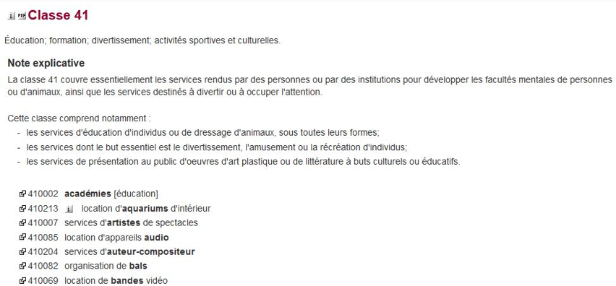
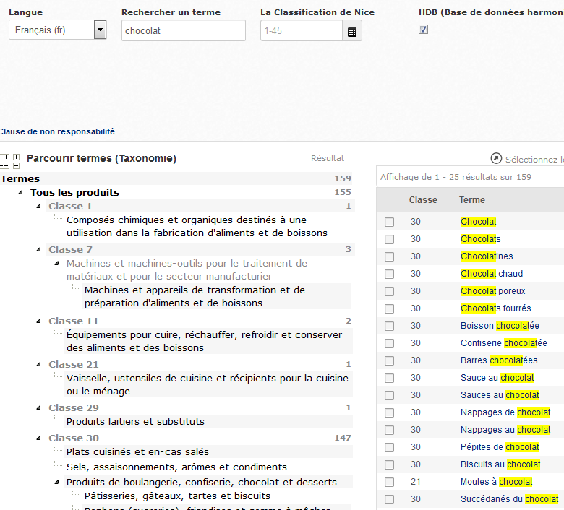
CLÉ 2 : DÉTERMINER LES PRODUITS ET SERVICES
1
2
3
4
5
6
Extrait classification de Nice
Extrait outil TMclass

Slide 9



CLÉ 3 : VÉRIFIER LA DISPONIBILITÉ
1
Objectif : Minimiser les risques
2
Comment vérifier ?
1. La marque
3
Marques identiques et proches
Produits et services identiques et proches
4
  « quartier d’été » VS « quartier des thés » pour des thés (classe 30)
  « Page jaune » VS « page soleil » pour des annuaires (classe 16)
5
6
  Ex: Marque BOHEC pour des services de formation PI en ligne :
  Classe 41 (formation) mais aussi 16 (manuels) et 45 (conseils PI)

Slide 10
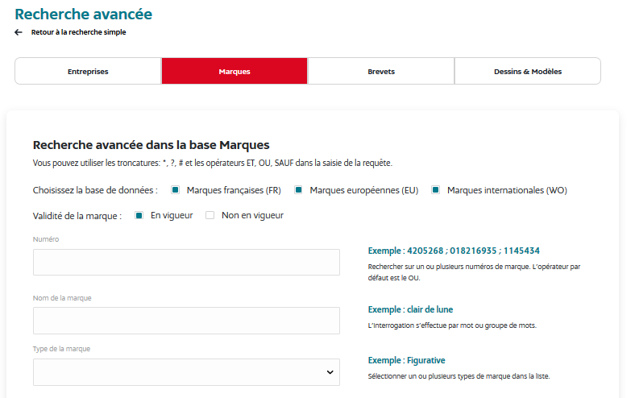
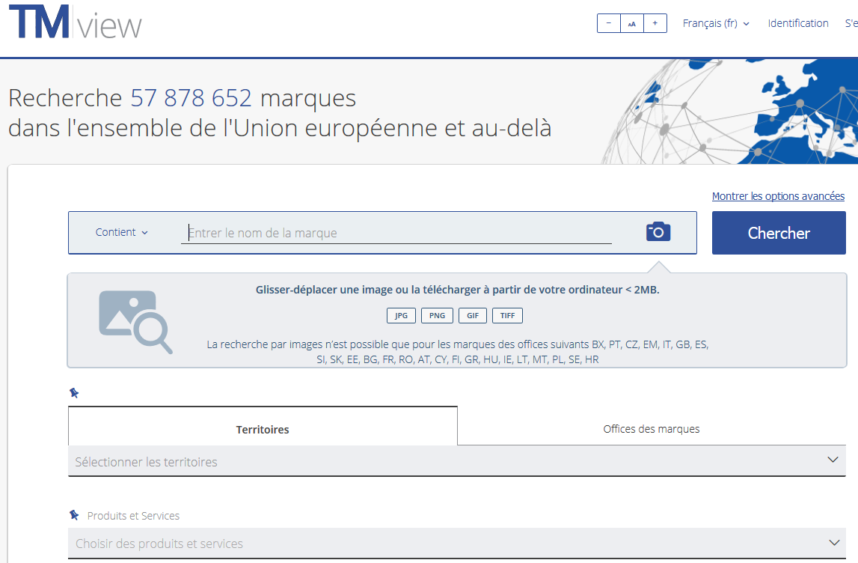
CLÉ 3 : VÉRIFIER LA DISPONIBILITÉ
1
2
3
4
5
6
Base de données Marques INPI
Base de données Marques TMview

Slide 11
CLÉ 3 : VÉRIFIER LA DISPONIBILITÉ
1
Comment vérifier ?
2
2. Les dénominations sociales et noms de domaine
3
Dénomination sociale
Nom de domaine
4
Registre du commerce
et des sociétés
DATA INPI et Infogreffe
https://data.inpi.fr/
Sites internet actifs
Afnic et Whois
https://www.afnic.fr/
5
6

Slide 12
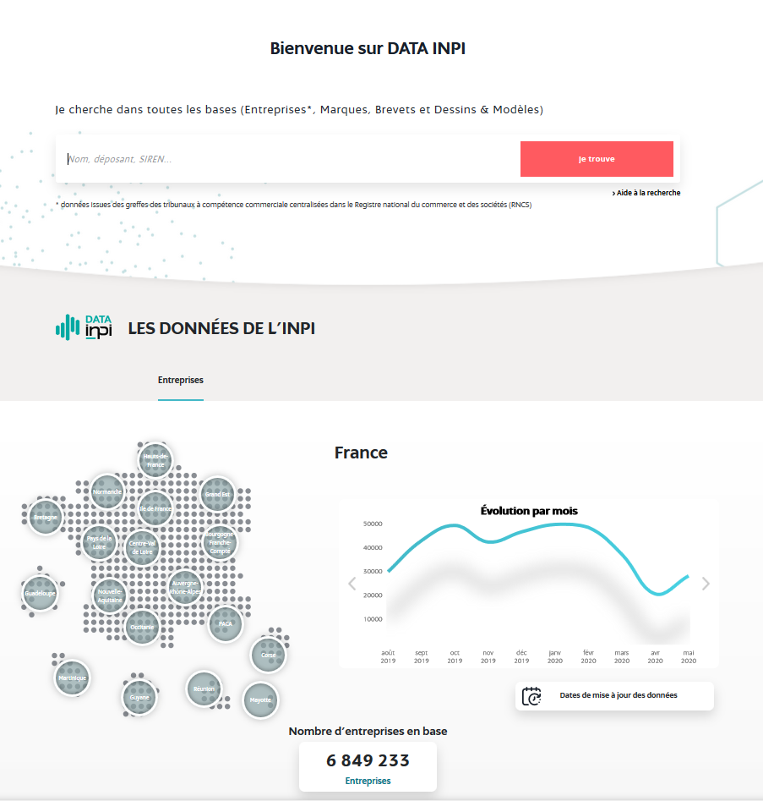
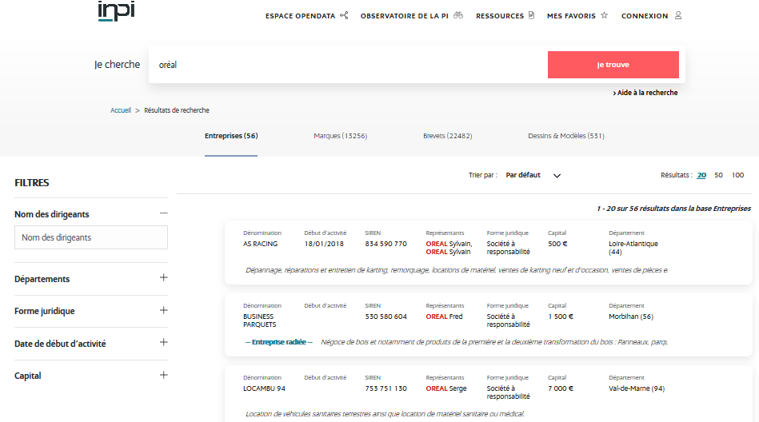
CLÉ 3 : VÉRIFIER LA DISPONIBILITÉ
1
2
3
4
5
6
Recherche sur le registre national
du commerce et des sociétés

Slide 13
CLÉ 3 : VÉRIFIER LA DISPONIBILITÉ
1
2
Prestations de recherches payantes proposées par l’INPI :
recherches de similarités orthographiques, phonétiques, intellectuelles
En l’absence de résultats sur les bases de données
A découvrir sur notre stand virtuel INPI!
3
4
5
OFFRE SPECIALE SALON GO! :
Votre prestation de recherche marques gracieuse*
6
*pendant la durée du salon les 9 et 10 juin 2021, selon disponibilité
et sur 3 classes maximum (une seule prestation par client)

Slide 14
CLÉ 4 : ANTICIPER L’EXTENSION À L’INTERNATIONAL
1
Objectif : Être prioritaire
2
  Penser au délai de priorité : 6 mois à compter de la date de dépôt
3
Ex : Dépôt le 9 juin 2021 => priorité jusqu’au 9 décembre 2022
Dépôts effectués entre le 9 juin 2021 juillet et le 9 décembre 2022: non opposables
4
5
Anticiper en fonction des pays
Vérifier la disponibilité et calculer votre budget : Calculateur de taxes OMPI https://www.wipo.int/madrid/feescalculator/
6

Slide 15



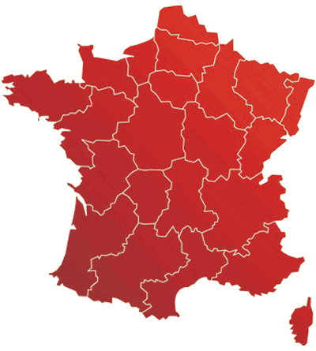
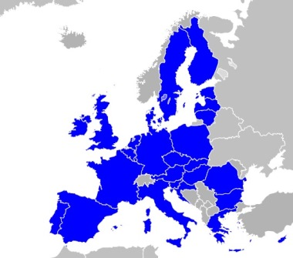
CLÉ 4 : ANTICIPER L’EXTENSION À L’INTERNATIONAL
1
2
Marque Nationale
Marque de l’UE 27 pays
Attention au Brexit!
Marque internationale (106 membres)
3
4
5
6
190 € pour 1 classe
40 € par classe supplémentaire
850 € pour 1 classe
50 € pour la 2nde classe
150 € par classe supplémentaire
± 600 € Taxe de base
Calculateur de taxes

Slide 16









CLÉ 4 : ANTICIPER L’EXTENSION À L’INTERNATIONAL
1
Un coup de pouce pour votre extension UE ! Le SME FUND
2
Remboursement de 50 % des taxes de base de dépôt des marques et dessins
et modèles nationaux des pays de l’UE, régionaux (Benelux) et communautaires
3
1
2
3
4
5
4
DEMANDE UNIQUE DE FINANCEMENT*
PME de l’UE
BESOIN DE FINANCEMENT
VÉRIFICATION
DE L’ÉLIGIBILITÉ
PAR L’EUIPO
DÉCISION DE FINANCEMENT
(1500 Euros max)
sous 1 à 2 mois
DÉPÔT
DES TITRES
dans les 30 jours
(en janvier, mars, mai,
juillet ou septembre 2021)
5
*par la PME ou son mandataire pour tous les titres envisagés à demander
ici
6
7
6
DEMANDE DE REMBOURSEMENT
avant le
31/12/2021
REMBOURSEMENT sous 1 mois

Slide 17
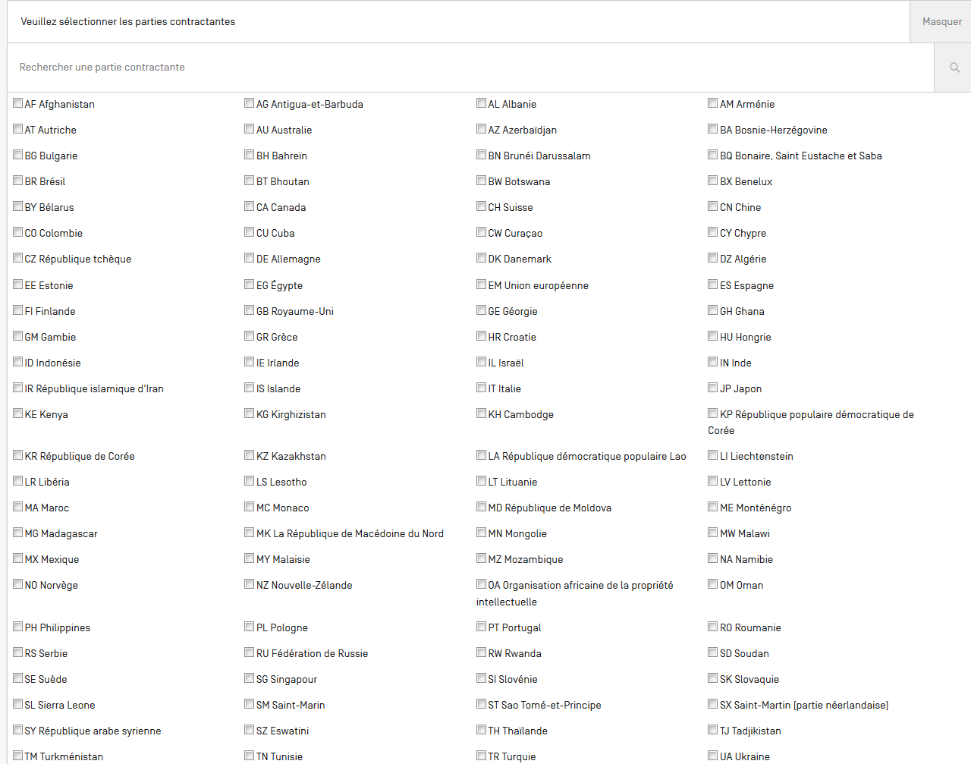
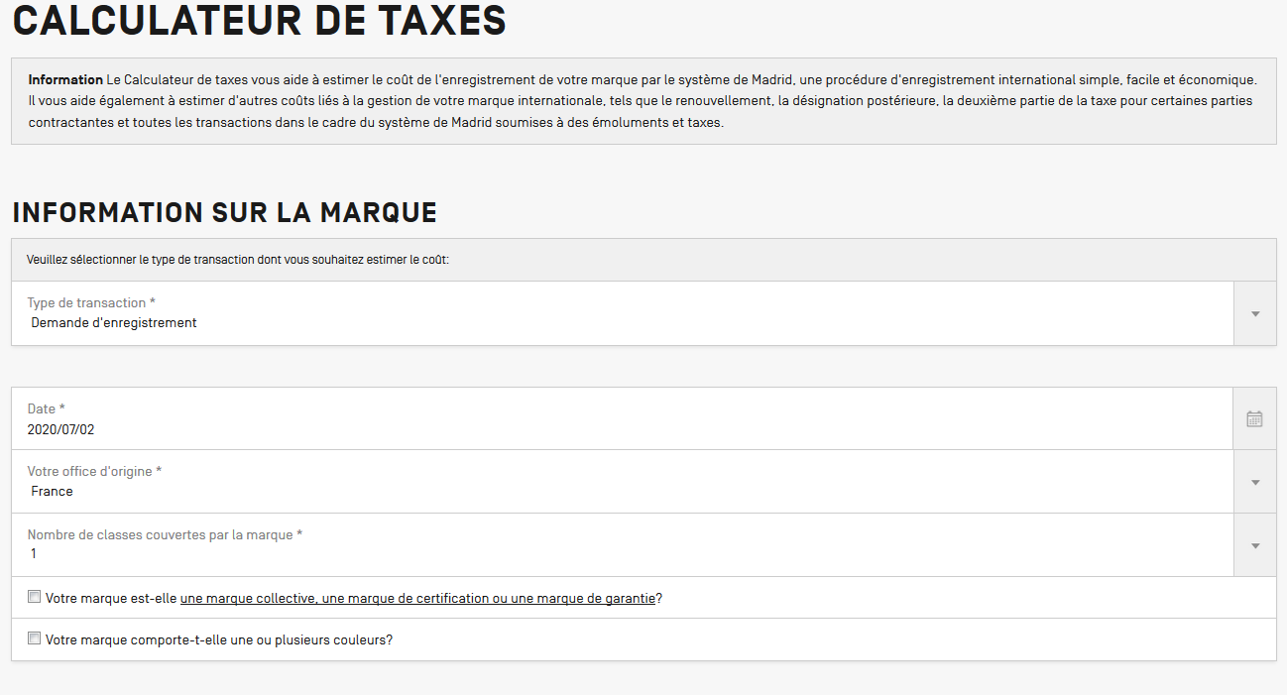
CLÉ 4 : ANTICIPER L’EXTENSION À L’INTERNATIONAL
1
2
3
4
5
6
Calculateur de taxes de l’OMPI

Slide 18
CLÉ 5 : GÉRER SA MARQUE APRÈS LE DÉPÔT
1
2
EXPLOITATION
INSCRIPTION
Se constituer
des preuves d’usage
Cession, licence, changement
de forme juridique, adresse, etc.
3
4
Actions
EVITER
l’action en déchéance
RENDRE
opposable aux tiers
4
5
AGIR
avant enregistrement
ASSURER
la continuité des droits
VEILLE
RENOUVELLEMENT
6
Artisanale ou informatisée
(CPI, surveillance payante INPI)
Tous les 10 ans, indéfiniment

Slide 19
5 CLÉS POUR PROTÉGER SA MARQUE
Pour résumer…
Choisir LE bon type de marque
Déterminer les produits et services
Vérifier la disponibilité
Anticiper l’extension à l’international
Gérer sa marque après le dépôt

Slide 20
BÉNÉFICIER D’UN ACCOMPAGNEMENT PERSONNALISÉ PAR UN EXPERT INPI
ROUEN
normandie@inpi.fr
LILLE
hautsdefrance@inpi.fr
Rendez-vous en
délégation INPI
ou dans vos locaux
PARIS
iledefrance@inpi.fr
NANCY / STRASBOURG
grandest-nancy@inpi.fr
grandest-strasbourg@inpi.fr
RENNES
bretagne@inpi.fr
BESANÇON
bfc@inpi.fr
www.inpi.fr
Inpi direct :
+33 (0)1 56 65 89 98
contact@inpi.fr
NANTES
paysdelaloire@inpi.fr
ORLÉANS
centrevaldeloire@inpi.fr
LYON
aura-lyon@inpi.fr
BORDEAUX
nouvelleaquitaine@inpi.fr
GRENOBLEaura-grenoble@inpi.fr
TOULOUSE
occitanie@inpi.fr
MARSEILLE
paca@inpi.fr

Slide 21



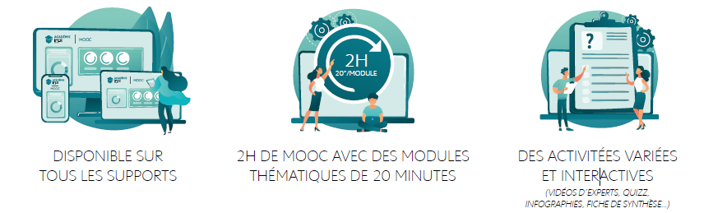
En savoir plus sur la marque …
Entre autres :
A découvrir sur Inpi.fr

Slide 22

Et aussi …
Vos Formalités d’entreprises avec
En ligne gratuitement et en toute sécurité
Effectuer vos démarches de la création d’entreprise à la cessation de votre activité
Modifier vos informations (nom, montant du capital, statut juridique, etc.)

Slide 23

Merci de votre attention !
Retrouvez-nous sur notre stand virtuel :
des rendez-vous personnalisés
des échanges avec nos experts
de la documentation

